Slide 1
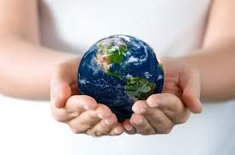
Творческий конкурс «В лучах милосердия». Номинация Добровольческий проект. Направление творческой работы: Милосердие – основа и опора цивилизованного общества. Название проекта: «Мы вместе»!
Авторы проекта: учащиеся 1-4, 5-9-х классов МБОУ СОШ №3 г.Салехард Руководители проекта: Костюкевич Е.Ф. Васильева О.П.

Slide 2
Цели : - оказание помощи в организации досуга посетителей «Центра социальной реабилитации»; - воспитание толерантности, милосердия по отношению к людям с ограниченными возможностями, пенсионерам; - развитие шефской помощи, реализация творческих способностей учащихся.

Slide 3
Кто полон милосердия, непременно обладает мужеством. Конфуций
В большом энциклопедическом словаре дано следующее определение слова МИЛОСЕРДИЕ - сострадательная любовь, сердечное участие в жизни немощных и нуждающихся (больных, раненых, престарелых и др.); деятельное проявление милосердия - различного рода помощь, благотворительность и т. п.

Slide 4
Благотворительность предполагает не просто доброжелательность, но и понимание другого человека, и деятельное участие в его жизни. Участие в благотворительных акциях – это действенное милосердие, которое быстрее и легче проникает в душу ребёнка и закрепляется в ней.

Slide 5
Рядом с каждым из нас в социуме живут пожилые люди, дети с ограниченными возможностями здоровья, которые нуждаются в поддержке, внимании, помощи. Чуткость и внимательность к тем, кто рядом с нами позволяет понять чувства другого человека, быть по-настоящему милосердным. Отдавать и нечего не требовать взамен.

Slide 6
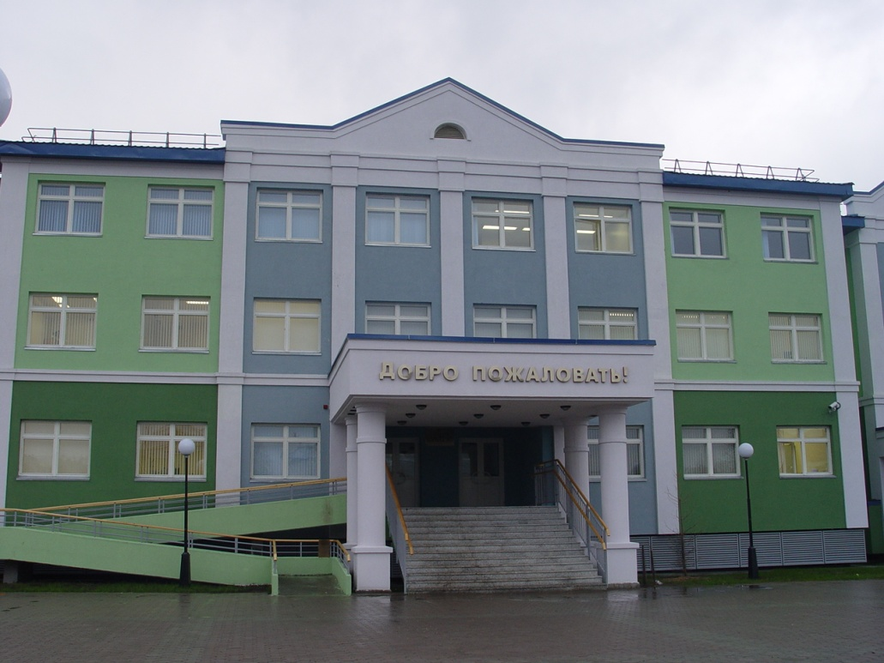
Проведение акции «Благотворительная ярмарка блинов», с целью оказания помощи посетителям «Центра социальной реабилитации детей с ограниченными возможностями здоровья и пенсионеров» в муниципальном бюджетном общеобразовательном учреждении «Средняя общеобразовательная школа №3» г. Салехарда стало ежегодной традицией.

Slide 7
Дети и педагоги активно участвуют в этом мероприятии. Каждый старается внести свой посильный вклад. На вырученные средства приобретаются подарки ветеранам и продукты. Участницы ярмарки пекут сладкие пироги и печенье, которыми затем угощают детей и взрослых в «Центре социальной реабилитации» г.Салехарда.

Slide 8
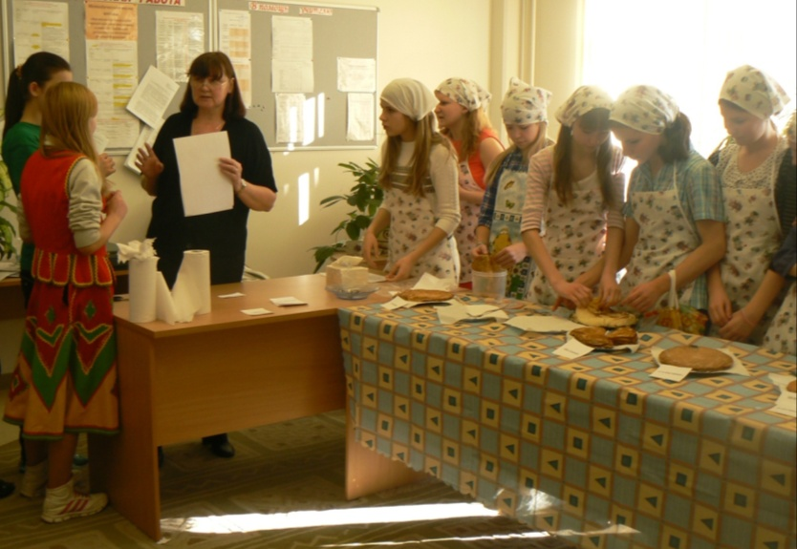
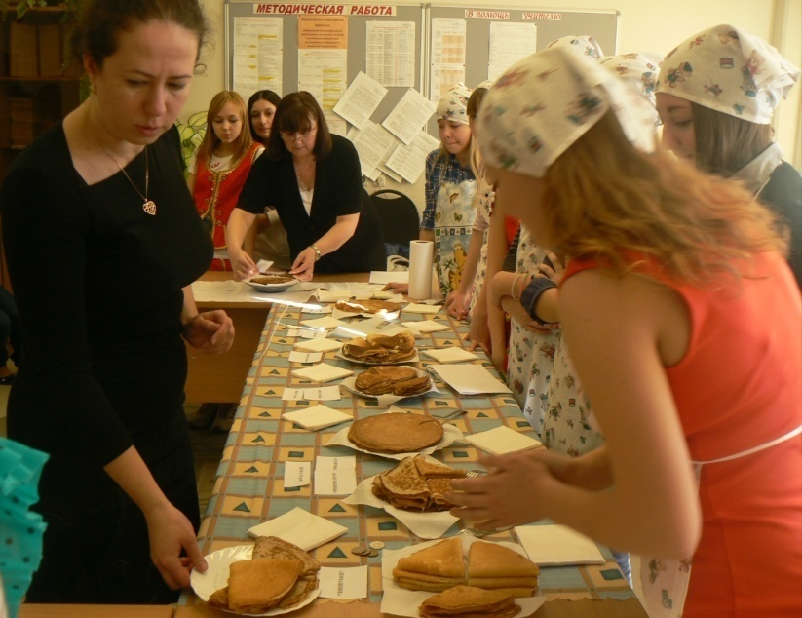
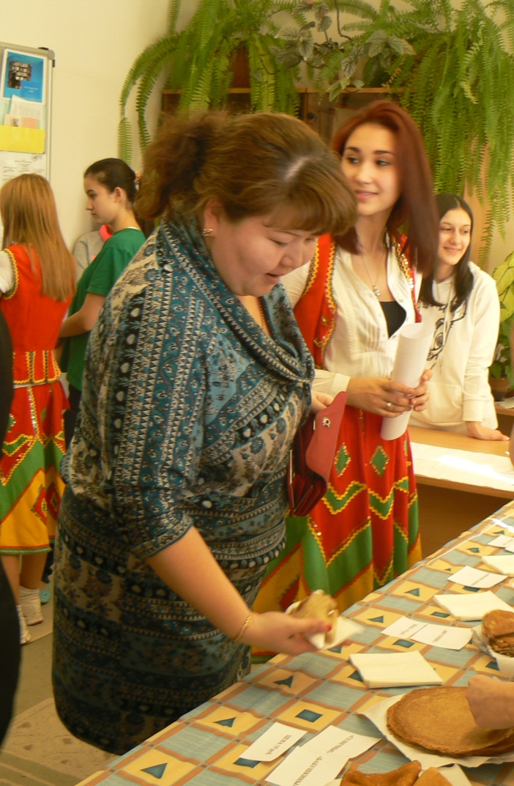
Этапы проекта
«Мы вместе»
1. Организация
и проведение
благотворительной
ярмарки в
МБОУ СОШ №3
г. Салехарда.

Slide 9
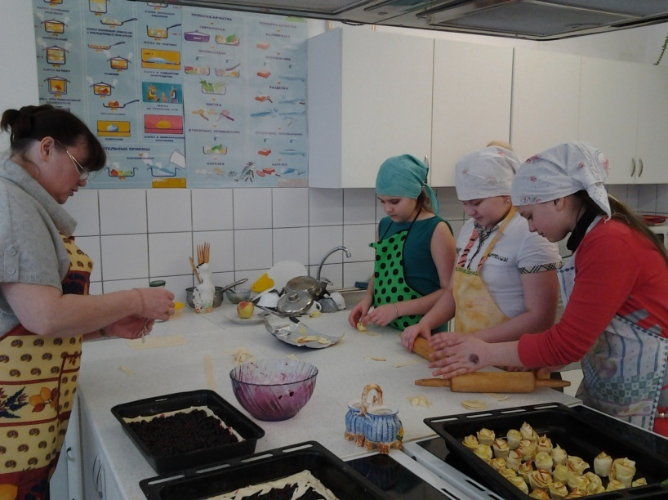
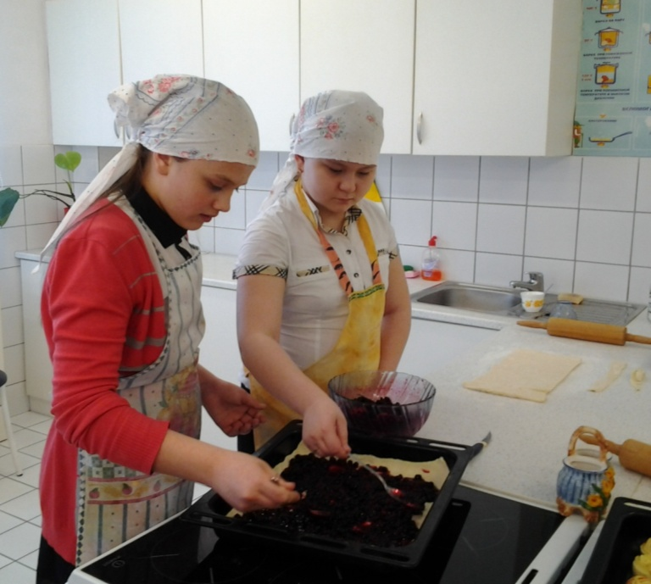
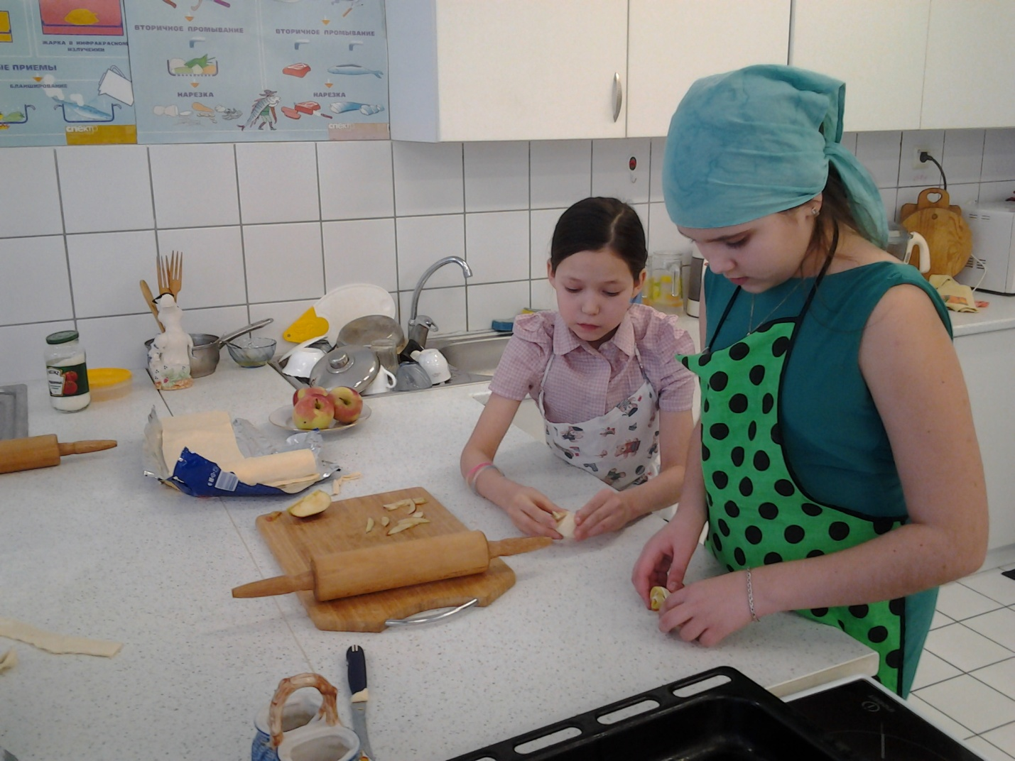
2. Выпечка пирогов и печенья из продуктов, купленных на средства заработанные на ярмарке.

Slide 10
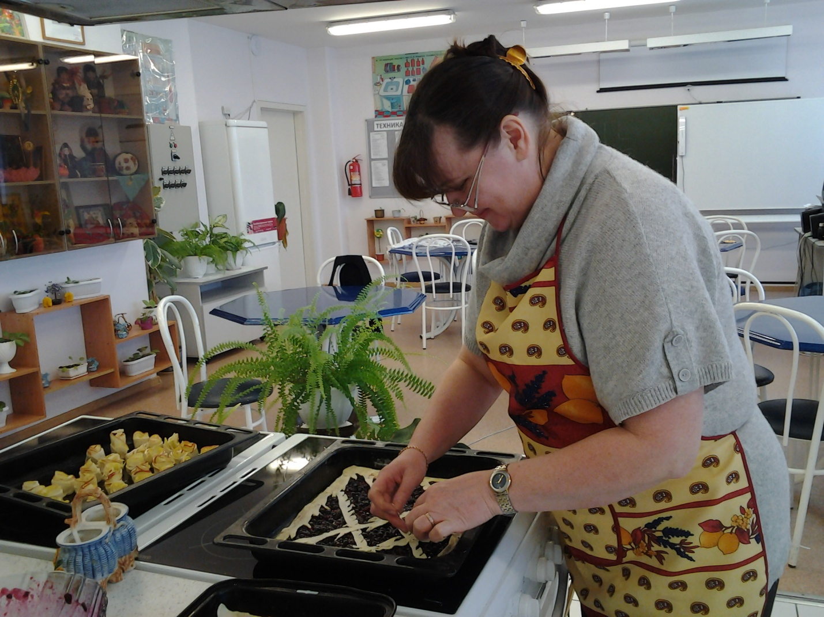
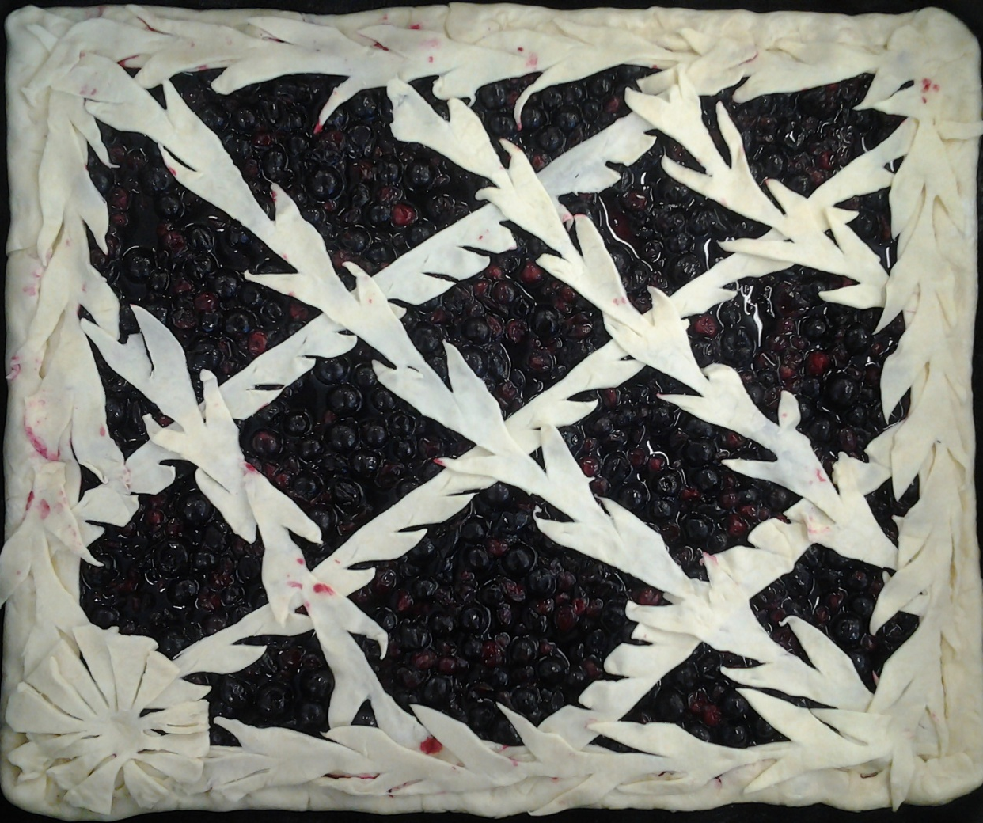

Slide 11
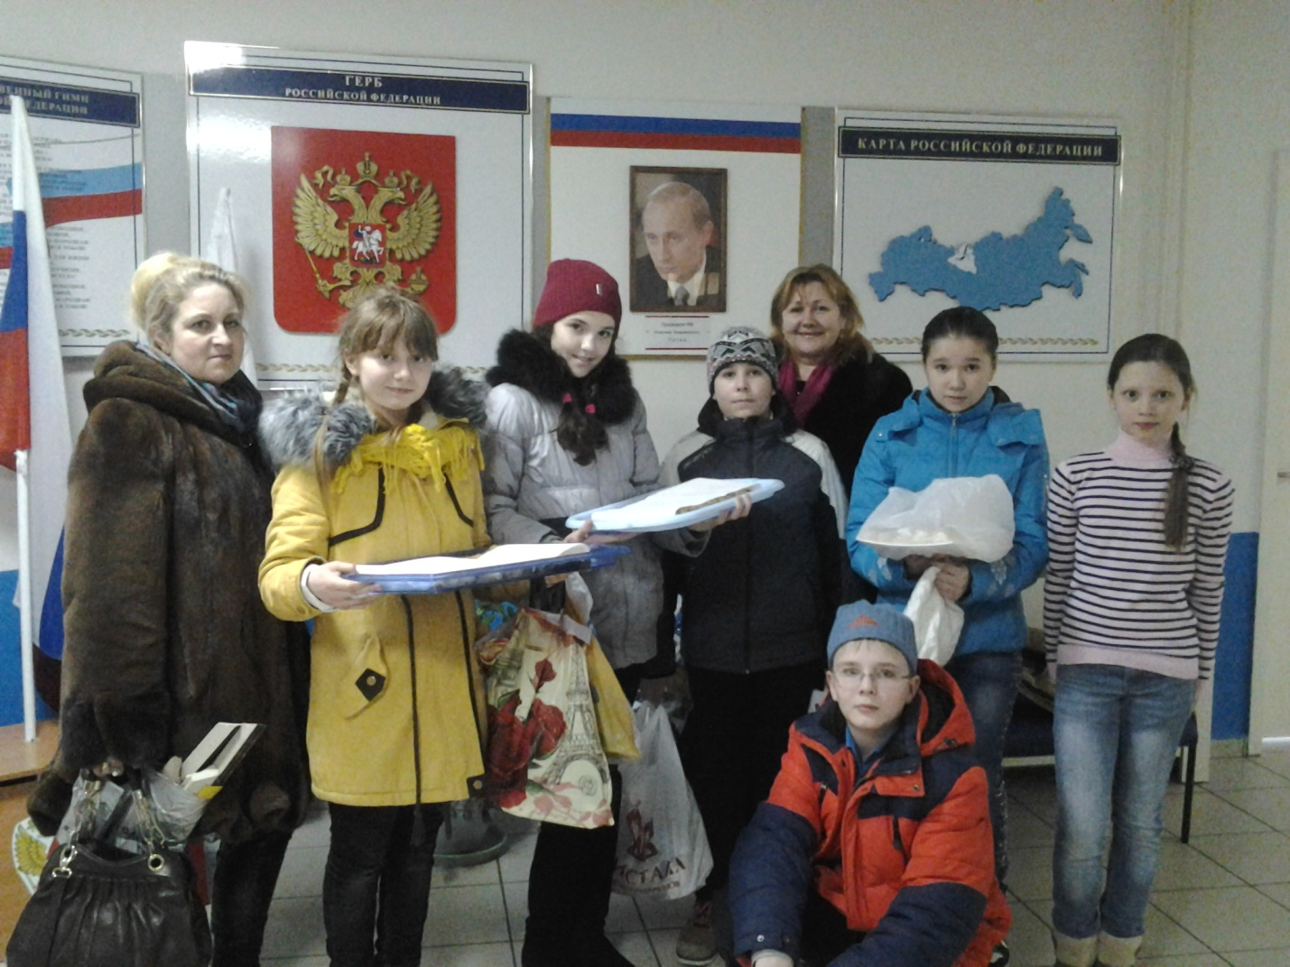
3. Поездка в «Центр социальной реабилитации» г.Салехарда.

Slide 12
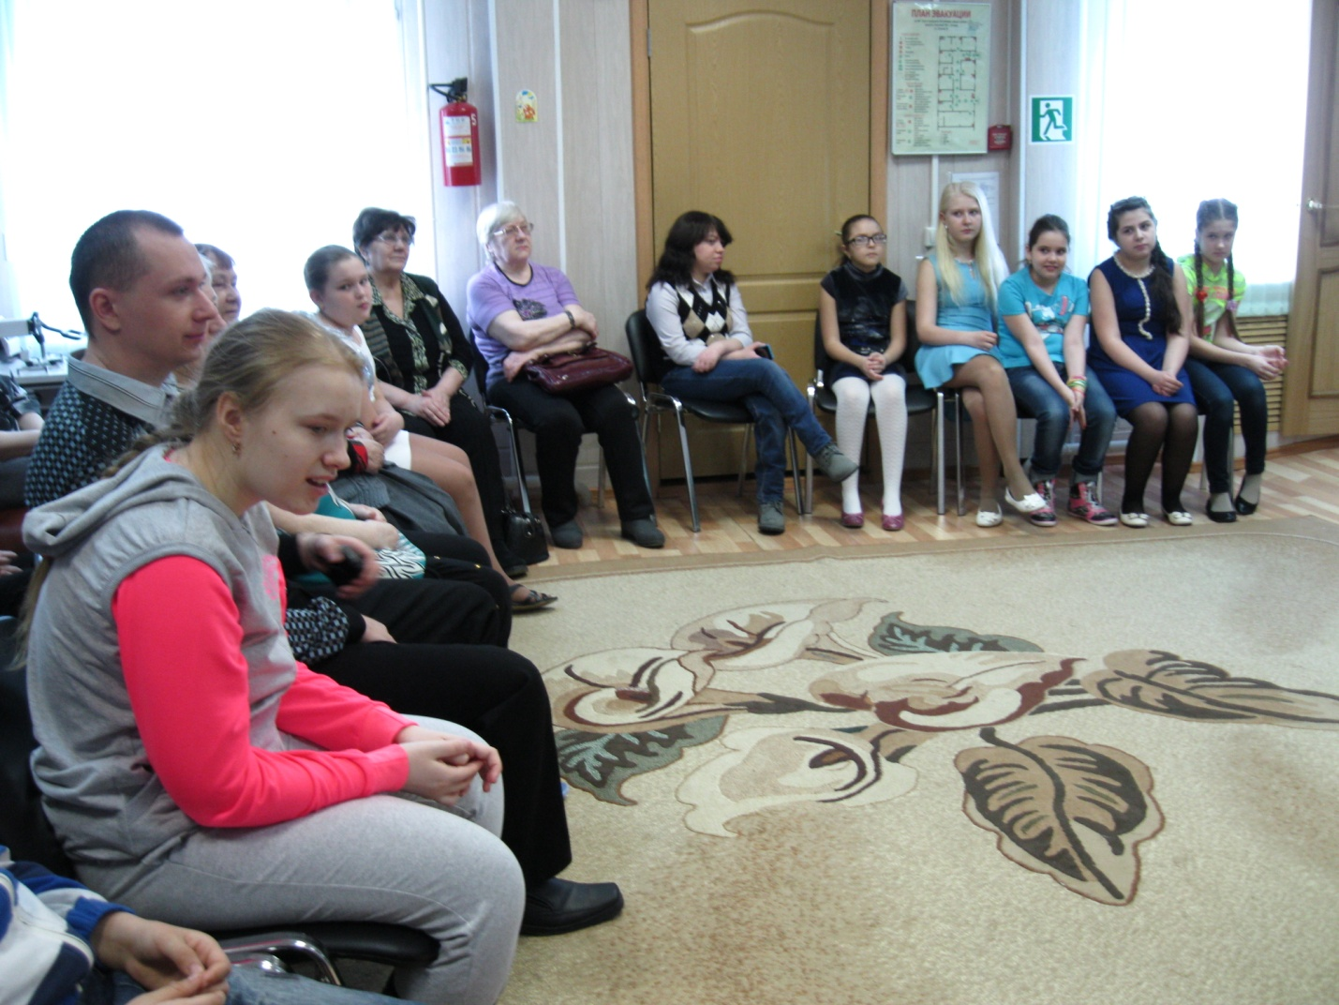
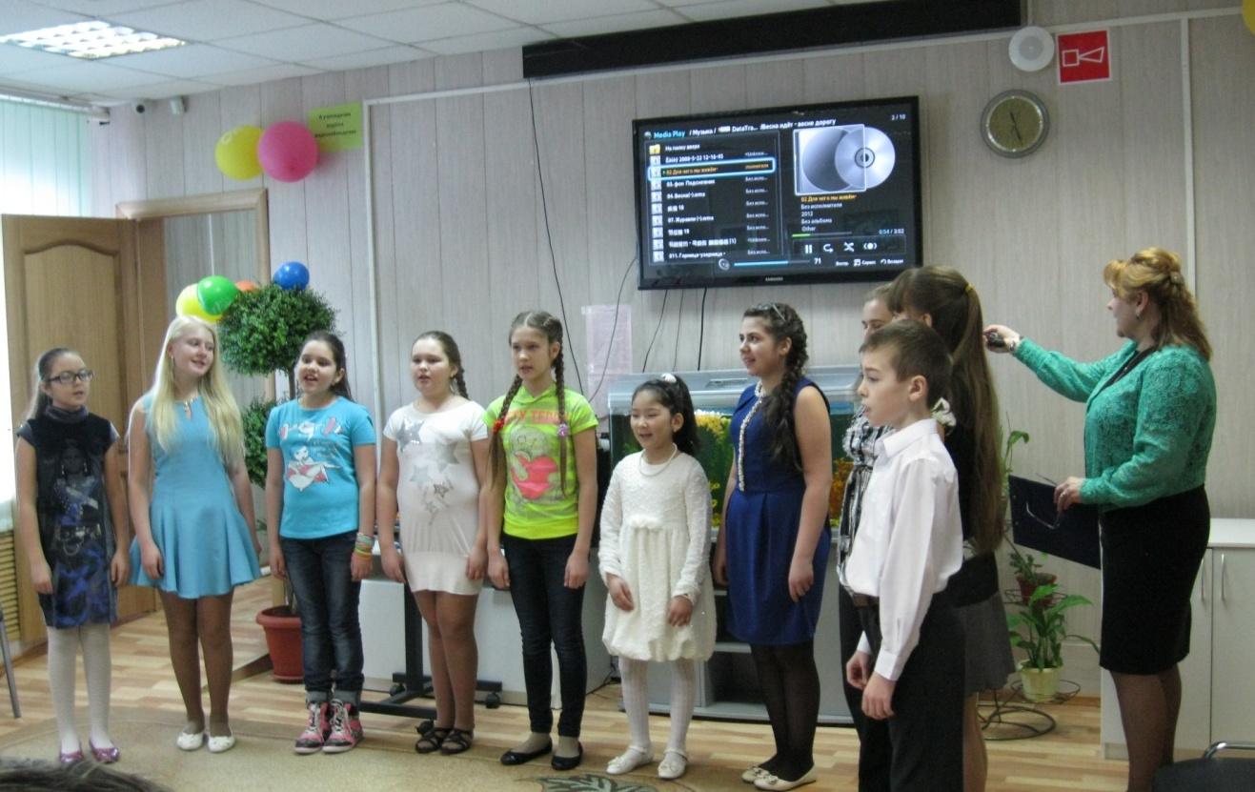
4. Подготовка и проведение концерта для юных и пожилых посетителей центра социальной реабилитации.

Slide 13
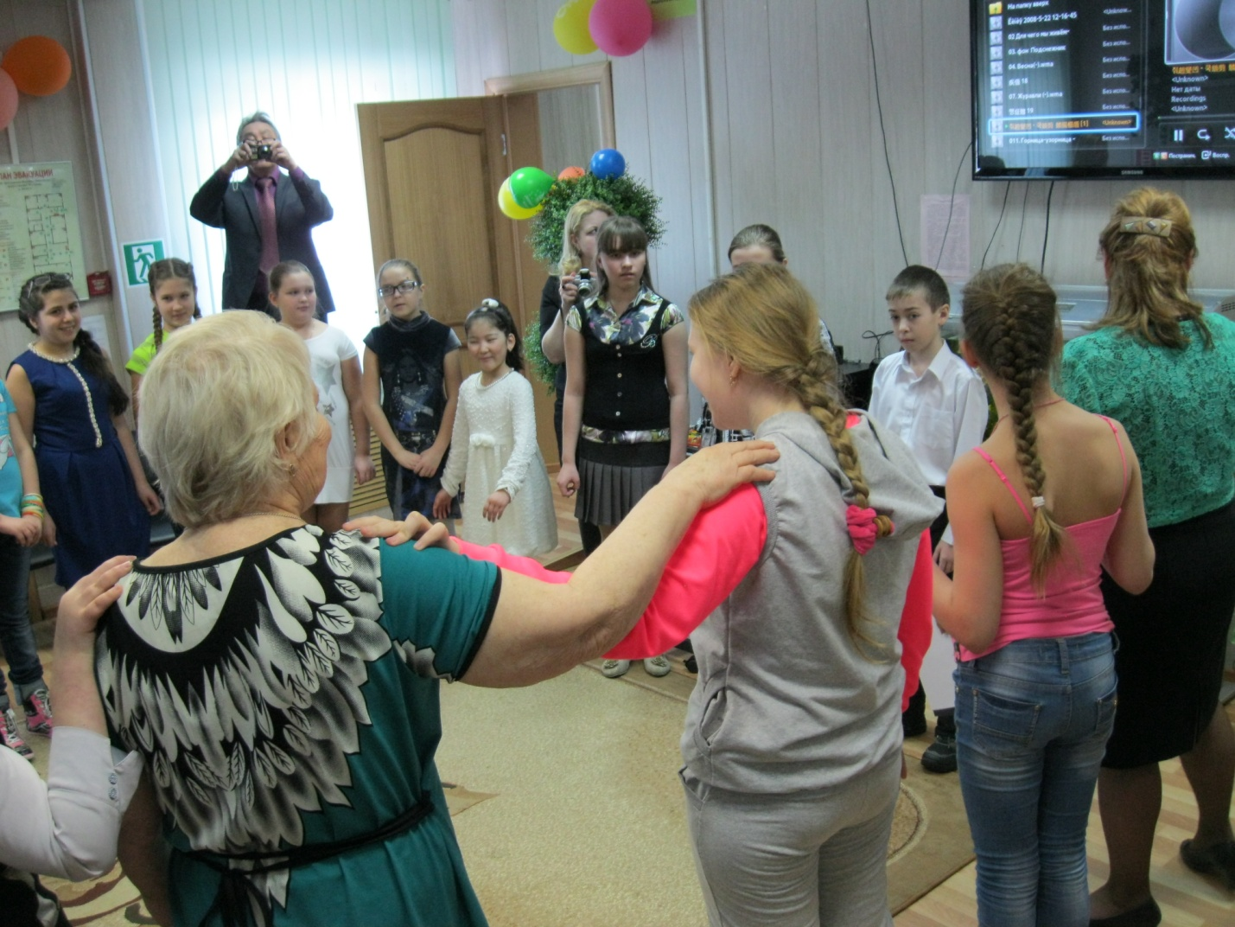
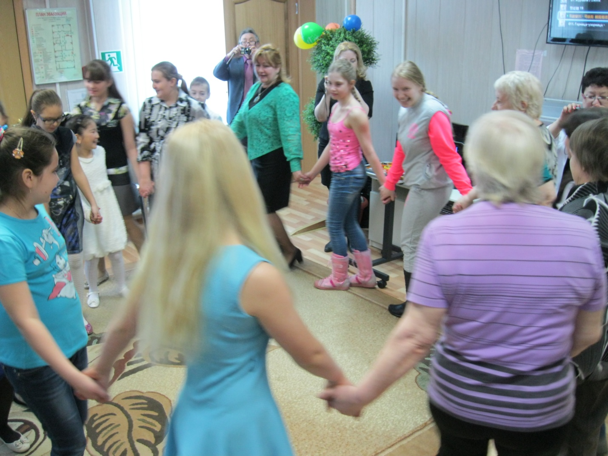
5. Проведение игровой программы в «Центре социальной реабилитации»

Slide 14
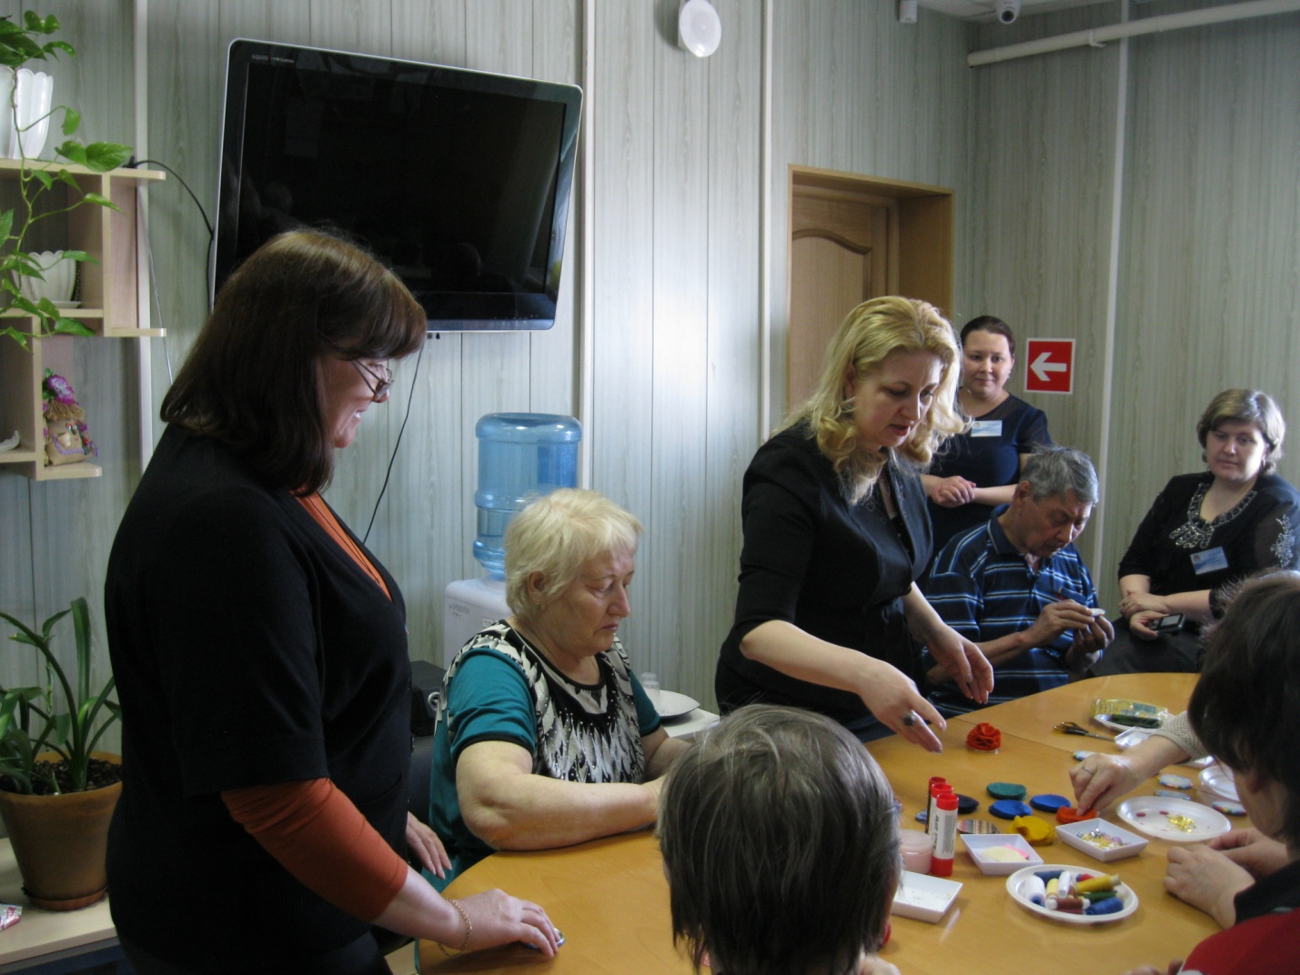
6. Проведение мастер-классов для взрослых посетителей «Центра социальной реабилитации» г.Салехард.

Slide 15
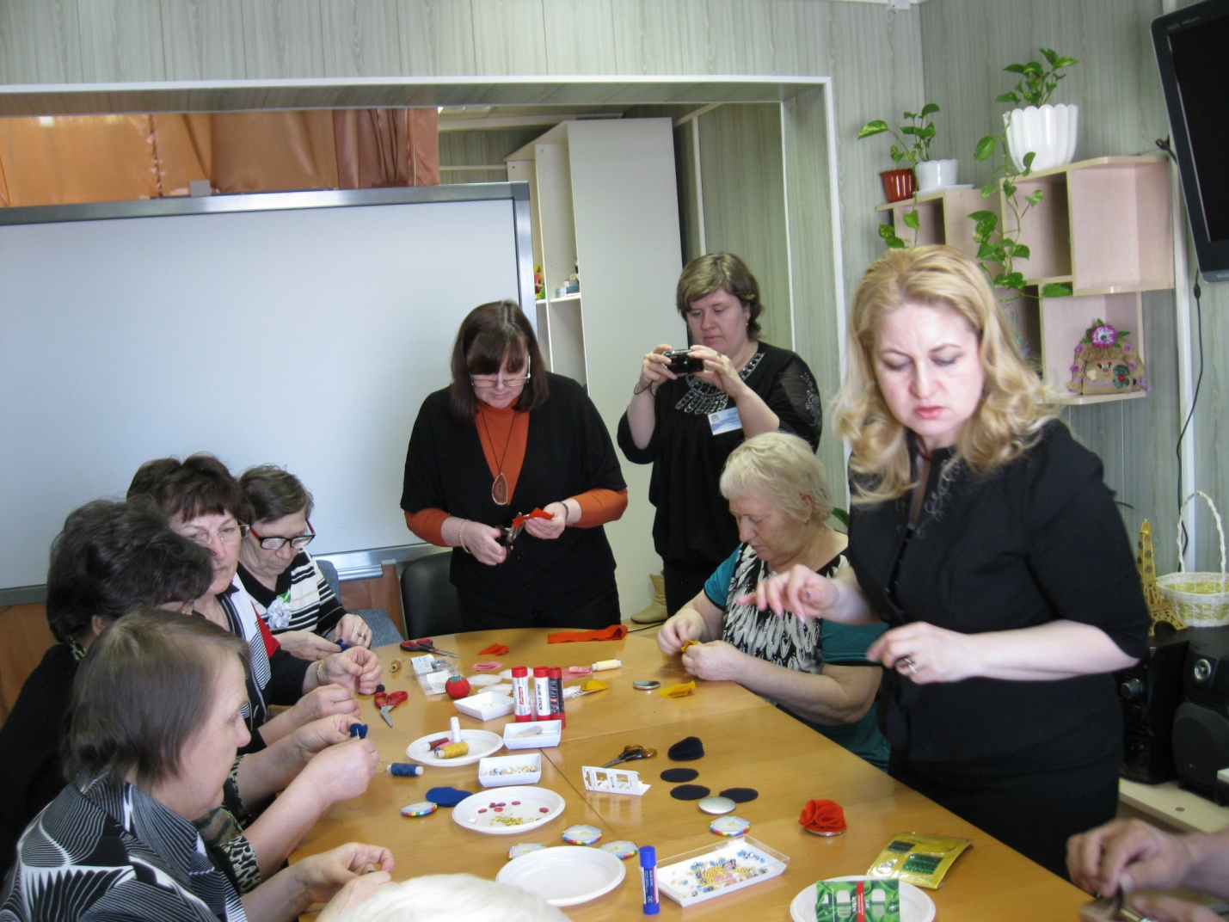
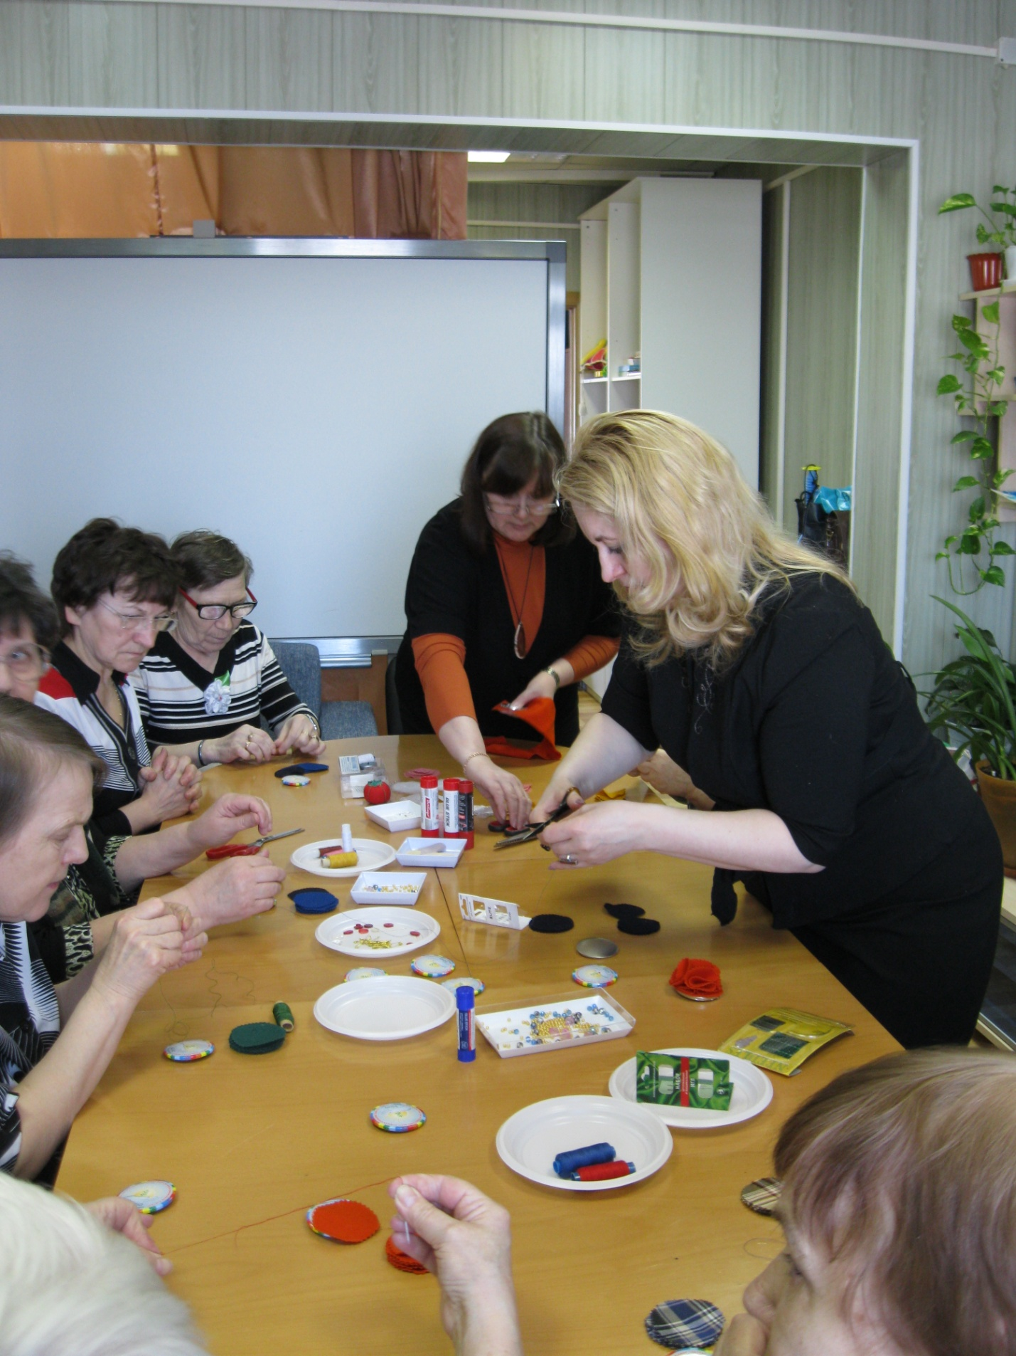
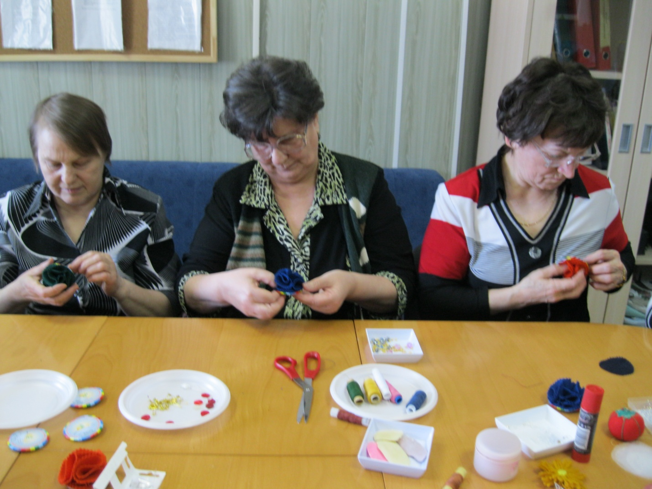

Slide 16
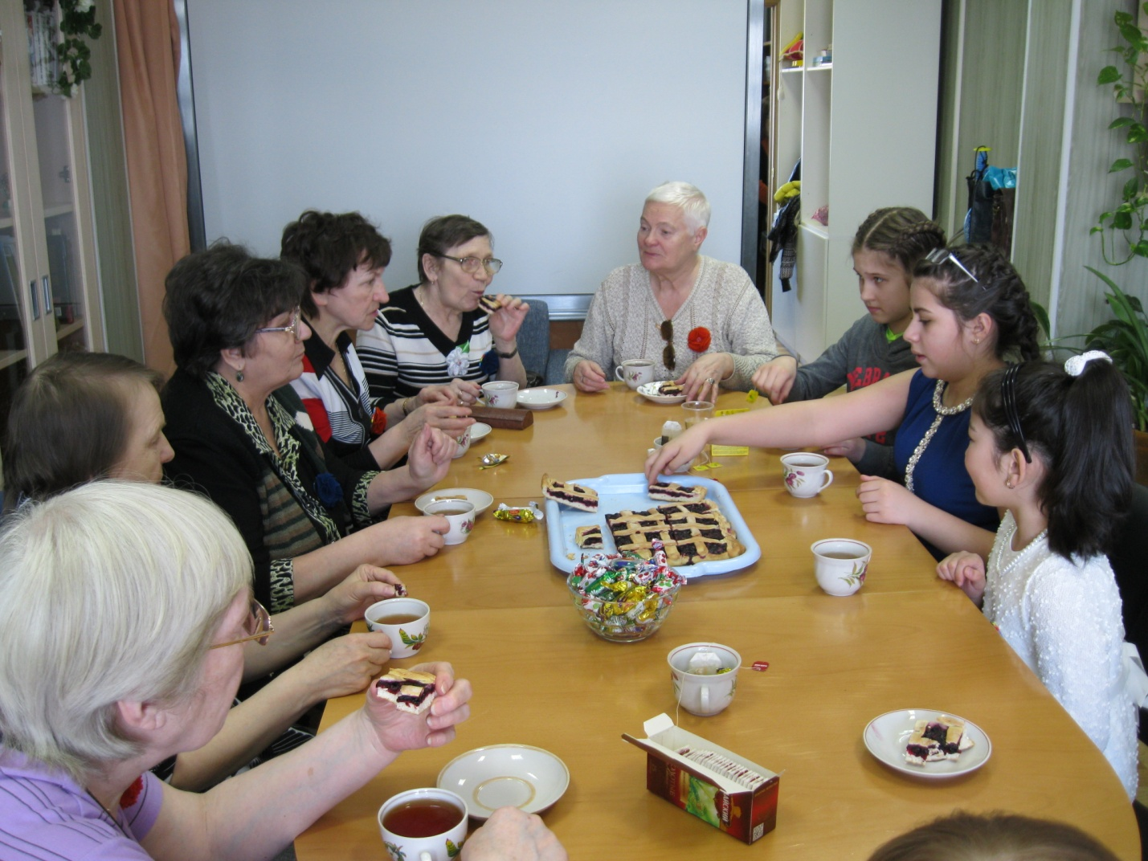
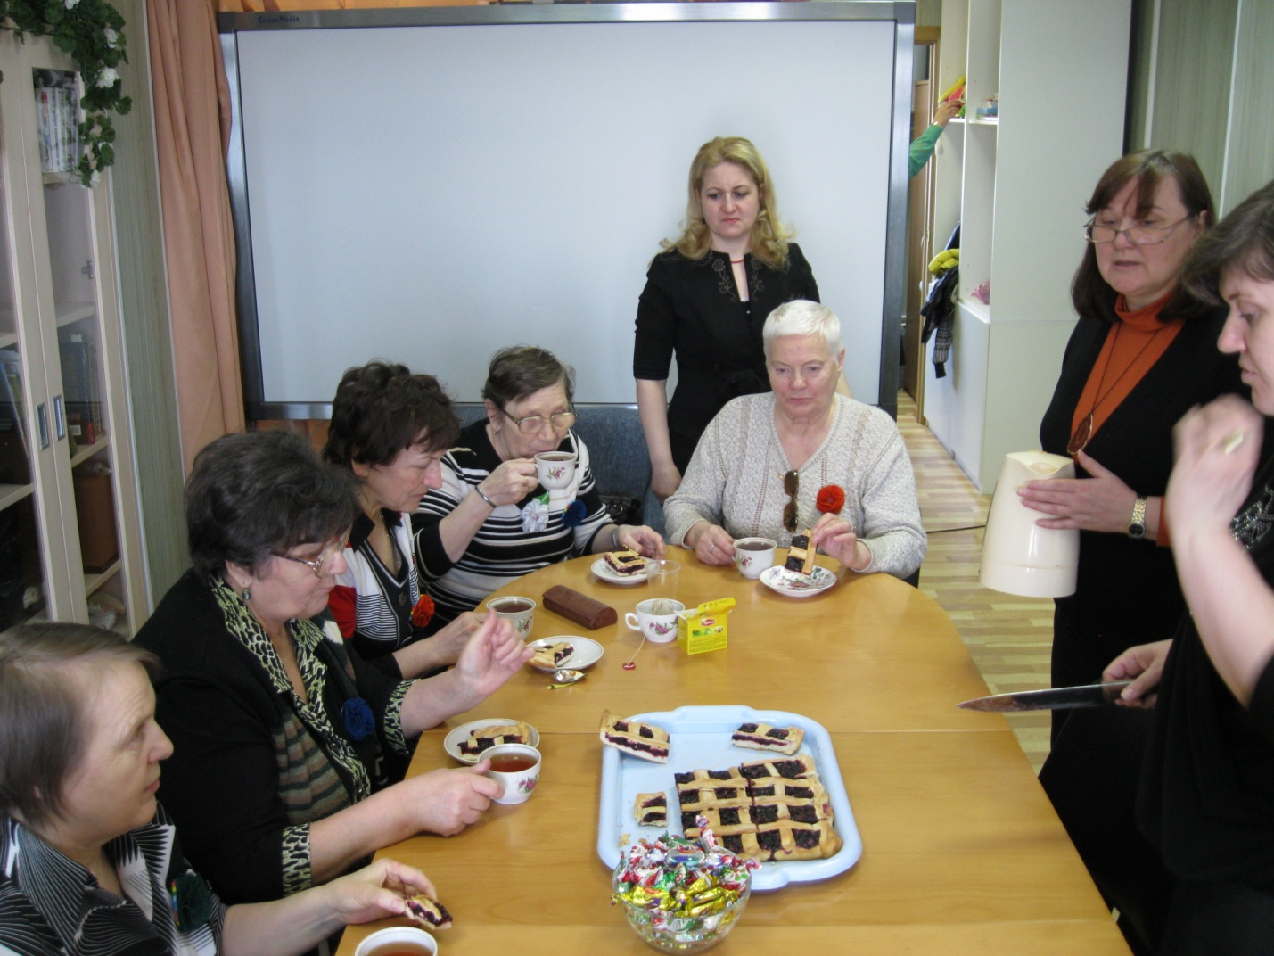
7. Чаепитие для взрослых и детей «Центра социальной реабилитации» г.Салехард.

Slide 17
Достаточно посмотреть в глаза ребенка-инвалида или пожилого человека, когда они светятся благодарностью за простое участие, ощущаешь радость не только у них на лице, но и у себя в душе. И когда в душе зажглась искорка - это и есть своего рода милосердие.

